Slide 1
Речевые и неречевые звуки
Подготовила воспитатель:
Асоскова А.Д.

Slide 2
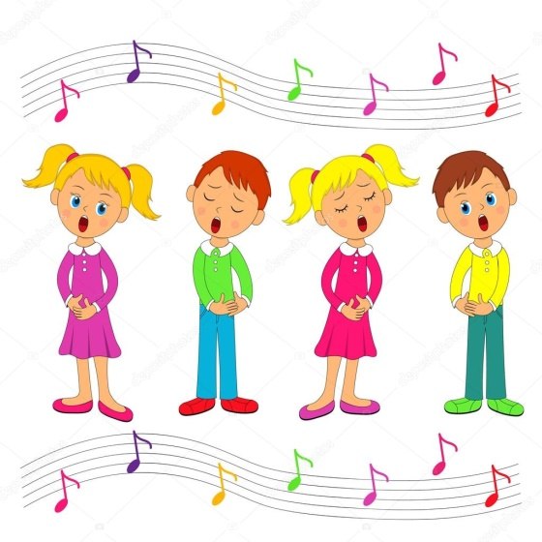
Речевые звуки
А-
У-
Ш-
О
Звуки из которых состоит
наша речь,
называются речевые звуки

Slide 3
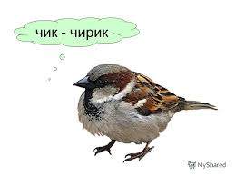
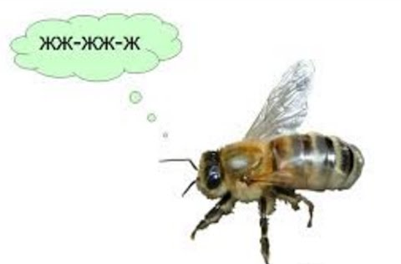
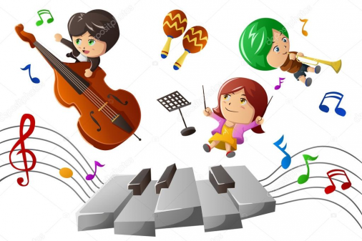
Неречевые звуки
Звуки окружающего мира,
называются неречевые звуки

Slide 4
Гласные звуки Согласные звуки
А- Д-
О- Т-
У- С-
Ы- Ш-
Э-
И-
Почему эти звуки
называют гласные? Почему эти звуки
называют согласные?

Slide 5
Твёрдые согласные Мягкие согласные
М- Ть
Н- Мь
Ж- Нь
К- Сь
Почему их называют Почему их называют твёрдыми согласными? мягкие согласные?

Slide 6
Определи место звуков
А- АХ
О-
У-
Назовите гласные звуки, каким цветом они обозначены?
Назовите согласные звуки, каким цветом они обозначены?
ОХ
АУ

Slide 7
Звуковой анализ слов
Сколько звуков в слове
КИТ
КОТ
Назови гласные звуки в этих словах,
Каким цветом они обозначены?
Назови согласные звуки, какие они?
Какой фишкой они обозначены?

Slide 8
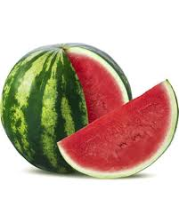
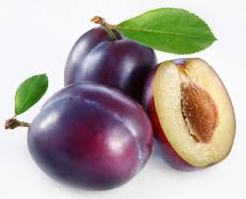
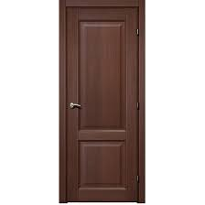
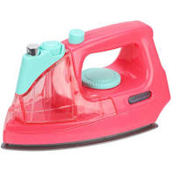
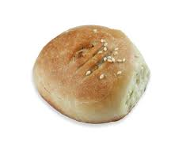
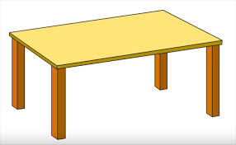
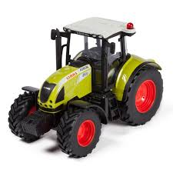
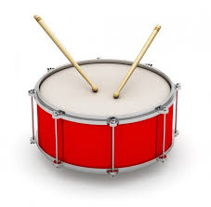
Игра «Что лишнее?»
1) Назови лишний предмет где нет звука «А» ?
2) Назови лишний предмет где нет звука «У» ?
3) Назови лишний предмет где нет звука «О» ?

